Slide 1

贝叶斯网络
一个简单地用图形表示条件独立知识的方法，从而可以紧凑描述全联合分布
结点集，一个结点表示一个变量
有向弧，表示两个变量者有直接影响关系
每个结点关联一个条件分布: P (X_{i} | Parents (X_{i}))
在最简单的情况下，条件分布表示为一个条件概率表（conditional probability table，CPT），给出在父结点不同取值情况下，X_{i}的概率分布

Slide 2
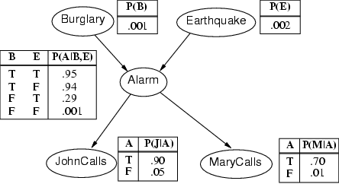
示例
Notes:
贝叶斯网络建模一般有三种方法：
1
）依靠专家建模；
2
）从数据中学习；
3
）从知识库
中创建。
在实际建模过程中常常综合运用这些方法，
以专家知识为主导，
以数据库和知识库
为辅助手段，扬长避短，发挥各自优势，来保证建模的效率和准确性。但是，在不具备专家
知识或知识库的前提下，从数据中学习贝叶斯网络模型结构的研究显得尤为重要。

Slide 3

示例
我在上班，邻居约翰打电话说我家的警报响了，但邻居玛丽没打电话来。有时警报是由小地震引发的。有小偷吗？
变量: Burglary, Earthquake, Alarm, JohnCalls, MaryCalls
贝叶斯网络反映“因果”知识：
小偷（burglar）会引发警报（alarm）
小地震（ earthquake）会引发警报（alarm）
警报（alarm） 会引起邻居玛丽打电话（MaryCalls）
警报（alarm） 会引起邻居约翰打电话（JohnCalls）

Slide 4
示例
Notes:
贝叶斯网络建模一般有三种方法：
1
）依靠专家建模；
2
）从数据中学习；
3
）从知识库
中创建。
在实际建模过程中常常综合运用这些方法，
以专家知识为主导，
以数据库和知识库
为辅助手段，扬长避短，发挥各自优势，来保证建模的效率和准确性。但是，在不具备专家
知识或知识库的前提下，从数据中学习贝叶斯网络模型结构的研究显得尤为重要。

Slide 5
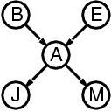

贝叶斯网络推理
全联合分布定义成局部条件分布的乘积：
例如：

Slide 6

贝叶斯网络推理
利用全联合分布进行枚举推理公式： P(Y|E=e)=αP(Y,E=e)=αΣ_{h}P(Y,E= e, H=h)

Slide 7

贝叶斯网络推理

